Slide 1
Progresión del Taskboard
Gastón Landeira - 238473
Matías González - 219329
Iñaki Etchegaray - 241072

Slide 2
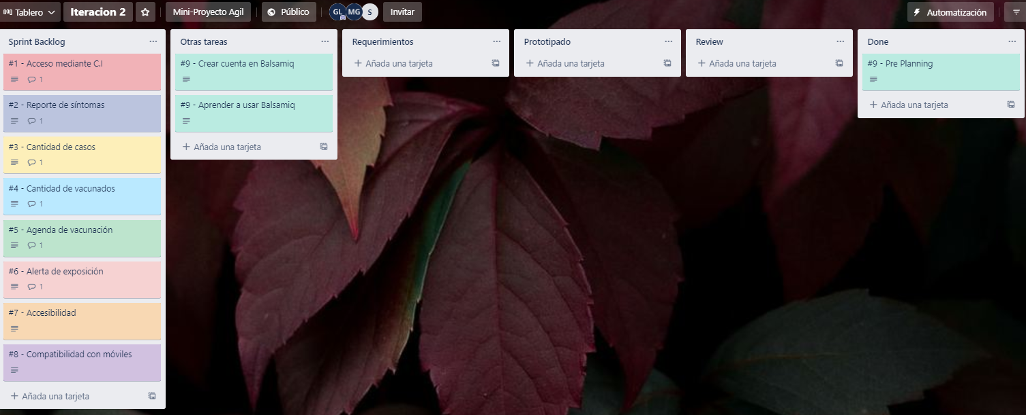
Finalización Dia 1

Slide 3
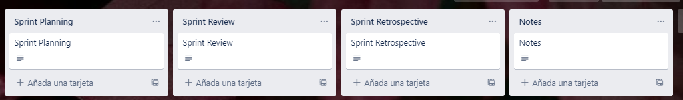
Otras columnas (Continuación)
De ahora en adelante solo se modificará su contenido, por lo tanto solo apareceran imagenes de su interior.

